Slide 1
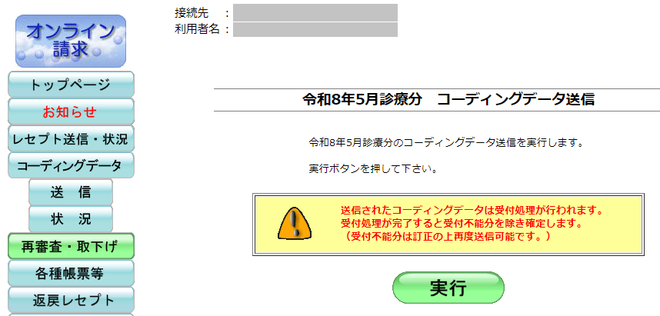
オンライン請求システムをご利用の皆様へ
【お知らせ】
令和8年7月請求からの紙媒体によるDPCレセプト
提出時のコーディングデータの取扱い
令和8年3月27日付け保医発0327第2号「「診療報酬請求書等の記載要領等について」の一部改正について」により、「厚生労働大臣が定める病院の診療報酬請求書等の記載要領について」が一部改正され、ⅮＰＣレセプトを紙媒体により提出する場合のコーディングデータについて、オンライン送信が廃止されました。
令和8年7月請求分からDPCレセプトを紙媒体により提出する場合は、コーディングデータについても紙媒体で提出をお願いいたします。
オンライン請求システム画面
令和8年7月請求分より、「コーディングデータ」ボタンは表示されなくなります。
お問合せ先
ご不明な点は、
山梨県国民健康保険連合会にお問い合わせください。

